Slide 1

Ivan IV. Hrozný videa
SEMINÁŘ Z DĚJIN RUSKA 1
(RJ1075)

Slide 2
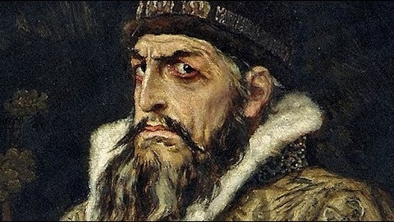
Ivan Hrozný (dokumentární film v ČJ) https://dokumenty.tv/ivan-hrozny-dokument/

Slide 3
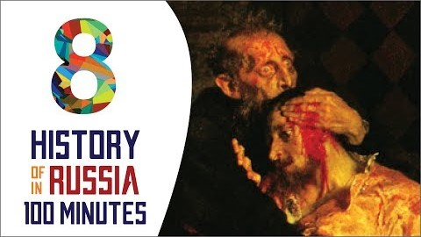
Ivan Hrozný (v AJ) https://www.youtube.com/watch?v=yZg3hoj_lgY

